Slide 2
Region 6
„Die Frankfurter Lesepaten“
Dagmar Haase (RC F.-Städel)

Slide 3
„…weil Lesen stark macht“

Slide 7
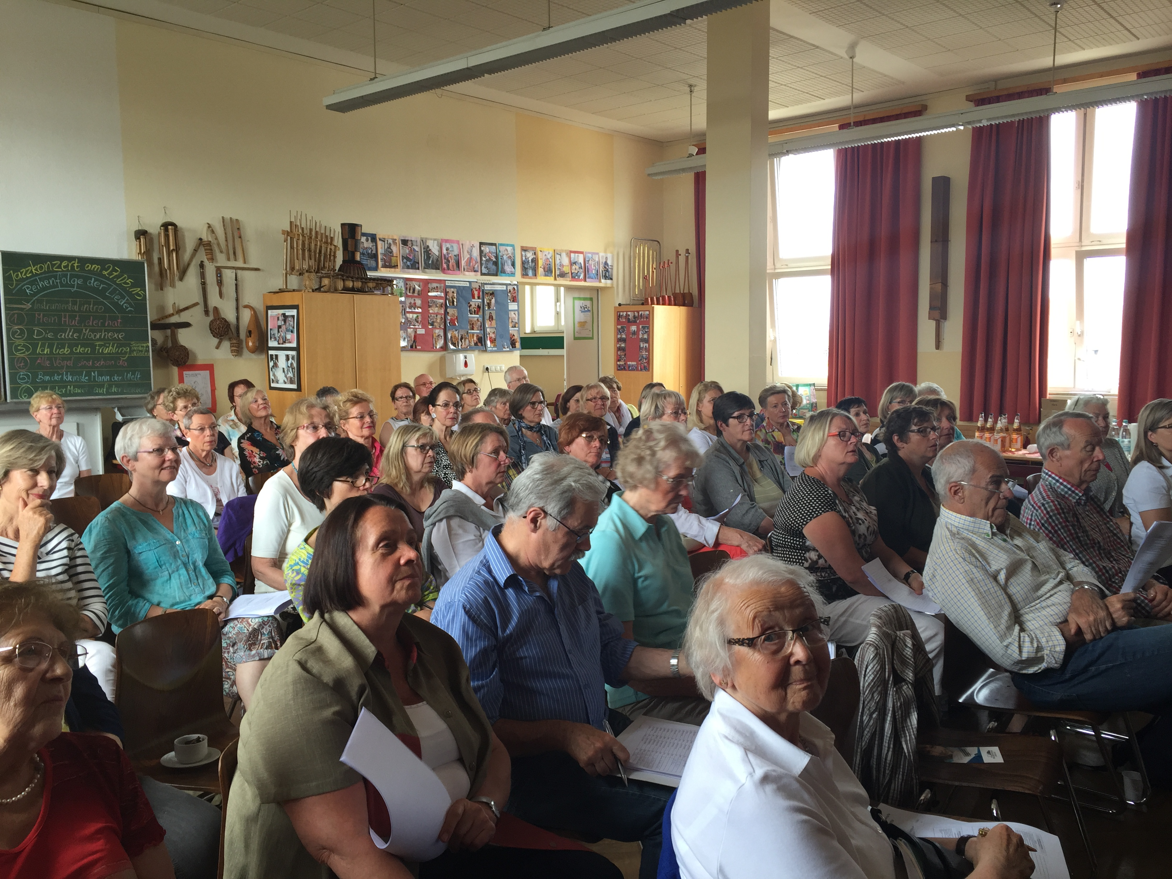

Slide 8
Frankfurter Bürgerstiftung im Holzhausenschlösschen
Aussenansicht_c_walter_dorn

Slide 11
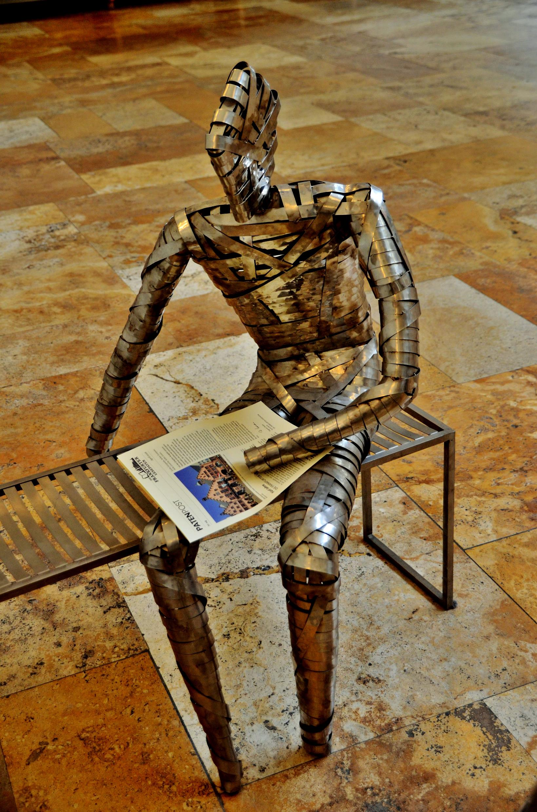

Slide 12
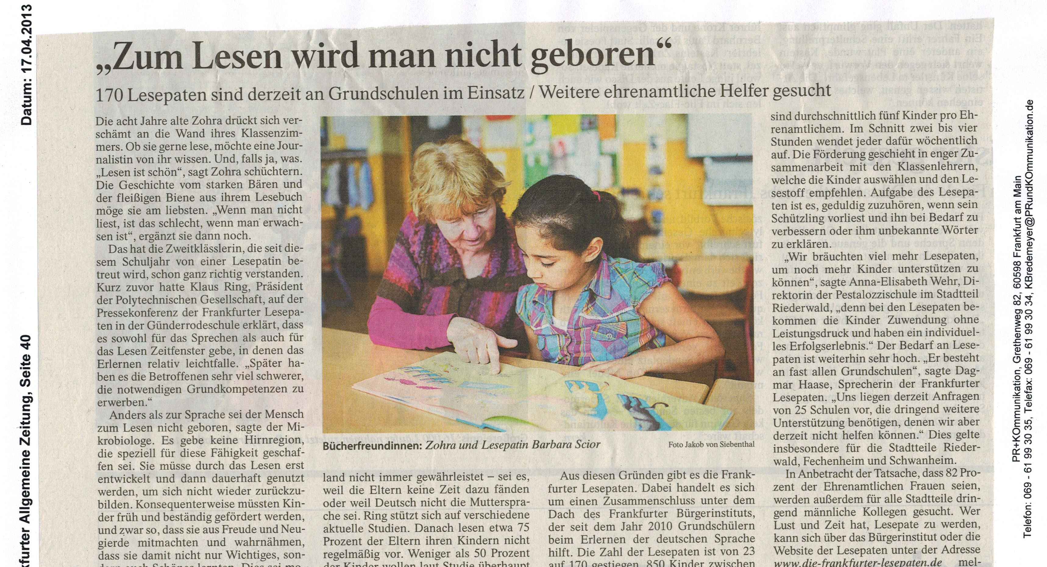

Slide 15
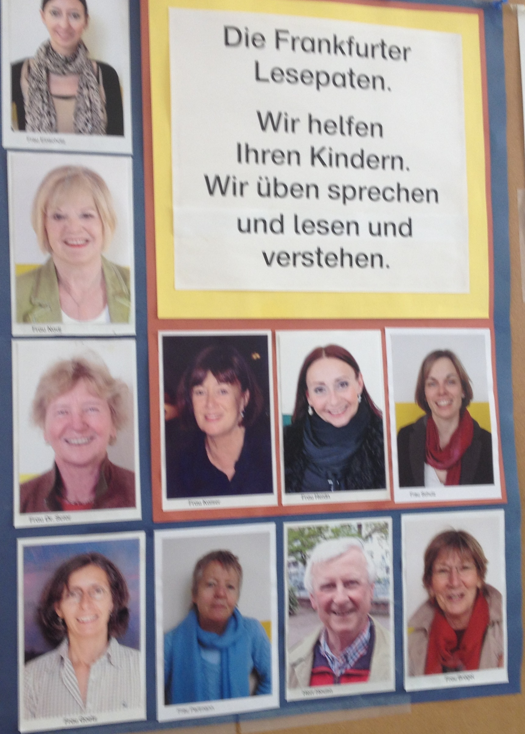

Slide 17
